Slide 1
発着信の確認方法
Ver.8.4
発着信の詳細情報や件数を確認する方法を記載しています。

Slide 2
■ 発着信の確認方法 目次
P.1 目次
■ 発信について
P.2 発信イメージ（オンラインモード利用の場合） 【プレビュー（クリック）発信】
P.3 発信イメージ（オンラインモード利用の場合） 【プレディクティブ発信】
■ 発信について
P.4 着信イメージ（ IVRに着信後、ACDに転送される場合） 【オンラインモード利用の場合】
P.5 着信イメージ（ IVRに着信後、ACDに転送される場合） 【リンギングモード利用の場合】
■ 発着信履歴・発着信数の確認方法
P.6 発着信履歴の検索方法
P.7 （プレビュー発信）内線番号ごとの発信数 確認方法
P.8 （プレビュー発信）オペレーターごとの発信数 確認方法
P.9 （プレディクティブ発信）作業グループ（ACD）ごとの発信数 確認方法
P.10 （ACD着信呼） 着信数（概要）の確認方法
P.11 （ACD着信呼）履歴詳細 確認方法
P.12 着信履歴（詳細） 確認方法
P.13 BlueBean 契約チャネル数を超えた着信の確認方法

Slide 3
■ 発信イメージ（オンラインモード利用の場合）
【プレビュー（クリック）発信】
※ コールバック
（システムと接続）
内線番号：1699
発信先番号：080-xxxx-xxxx
①
②
③
オペレーター名：op01
発信元として記録されます。
着信先として記録されます。
発信元と着信元に1699と表示されます。
（履歴例）
③
・・・②
・・・①
※ コールバック（①の履歴）は、電話とシステムを接続するための動作です。
※ コールバックの段階では、通話相手に発信されていません。ご注意下さい。
【参考】リンギングモードで発信を行う場合
（履歴例）
リンギングモードで発信を行う場合は、発信する度にシステムからコールバックがあります。
※ コールバックの段階では、通話相手に発信されていません。ご注意下さい。

Slide 4
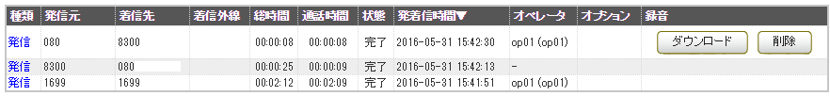
■ 発信イメージ（オンラインモード利用の場合）
【プレディクティブ発信】
発信元：ACD番号
着信先：発信先番号
※ コールバック
（システムと接続）
内線番号：1699
ACD番号：8300
発信先番号：080-xxxx-xxxx
ＡＣＤ
②
①
④
③
オペレーター名：op01
④ 対応者がオペレーター名
として記録されます。
発信元：発信先番号
着信先：ACD番号
「発信元」と「着信先」に内線番号、「オペレータ」にオペレーター名が表示されます。
（履歴例）
④
・・・③
・・・②
・・・①
※ コールバック（①の履歴）は、電話とシステムを接続するための動作です。
※ コールバックの段階では、通話相手に発信されていません。ご注意下さい。
※ プレディクティブ発信を実施する場合は、オペレーターの作業モードを「オンラインモード」に設定して下さい。

Slide 5

■ 着信イメージ（ IVRに着信後、ACDに転送される場合）
【オンラインモード利用の場合】
※ コールバック
（システムと接続）
内線番号：1699
ACD番号：8300
内部番号：7312
発信元番号：
03-xxxx-xxxx
ＡＣＤ
ＩＶＲ
着信先番号：
050-xxxx-xxxx
②
①
③
④
オペレーター名：op01
④ 対応者がオペレーター名
として記録されます。
発信元：発信元番号
着信先：ACD番号
着信外線：着信先の外線番号
発信元：発信元番号
着信先：IVR内部番号
着信外線：着信先の外線番号
発信元として記録されます。
発信番号と着信番号に1699と表示されます。
（履歴例）
④
･･･③
･･･②
･･･①
※ コールバック（①の履歴）は、電話とシステムを接続するための動作です。
※ コールバックの段階では、通話相手に発信されていません。ご注意下さい。

Slide 6
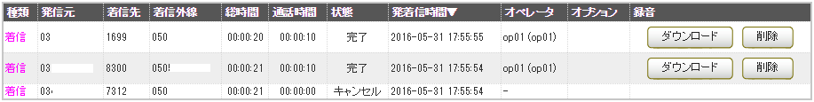
■ 着信イメージ（ IVRに着信後、ACDに転送される場合）
【リンギングモード利用の場合】
内線番号：1699
ACD番号：8300
内部番号：7312
発信元番号：03-xxxx-xxxx
ＡＣＤ
ＩＶＲ
着信先番号：
050-xxxx-xxxx
①
③
②
オペレーター名：op01
発信元：発信元番号
着信先：内線番号
着信外線：着信先の外線番号
発信元：発信元番号
着信先：ACD番号
着信外線：着信先の外線番号
発信元：発信元番号
着信先：IVR内部番号
着信外線：着信先の外線番号
発信元として記録されます。
（履歴例）
･･･③
･･･②
･･･①

Slide 7
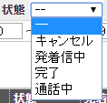


■ 発着信履歴の検索方法
［レポート・履歴］ → ［発着信履歴一覧］
①
②
③
④
⑤
⑥
① 発信元：発信元の番号（外線番号、内線番号など）で履歴を検索します。
② 着信先：着信先の番号（外線番号、内線番号など）で履歴を検索します。
③ 状態：コールの状態から履歴を検索します。
④ 種類：着信か発信かを選択し履歴を検索します。
⑤ オペレータ：オペレーター毎の履歴を検索します。
⑥ 日付レンジ：期間を指定し履歴を検索します。
・ キャンセル：架電先と繋がらずオペレーターやシステム側で切断した場合
・ 発着信中：発着信を行っている状態
・ 完了：通話が成立した場合（留守番等含む）
・ 通話中：オペレーターが通話している状態

Slide 8
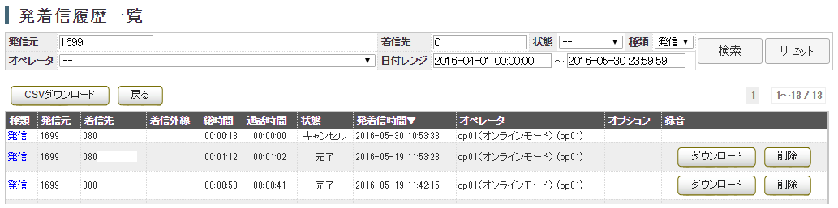
■ （プレビュー発信）内線番号ごとの発信数 確認方法
［レポート・履歴］ → ［発着信履歴一覧］
②
③
①
④
■ 検索条件の設定方法
① 発信元：発信元の内線番号を入力して下さい。
② 着信先：「0」（ゼロ）を設定して下さい。
※ 外線番号通知プレフィックスを利用している場合は、プレフィックス番号を入力し別途履歴検索を行って下さい。
③ 種類：「発信」を選択して下さい。
④ 日付レンジ：期間を設定し、検索ボタンを選択して下さい。
③
①
②
■ 確認方法
① 発信元：検索した内線が表示されます。
② 着信先：架電先の外線番号が表示されます。
③ 合計発信件数が表示されます。

Slide 9
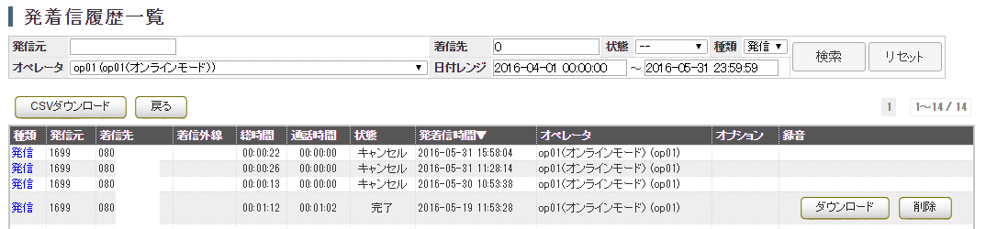
■ （プレビュー発信）オペレーターごとの発信数 確認方法
［レポート・履歴］ → ［発着信履歴一覧］
②
③
①
④
■ 検索条件の設定方法
① オペレータ：オペレーターを選択して下さい。
② 着信先：「0」（ゼロ）を入力して下さい。
※ 外線番号通知プレフィックスを利用している場合はプレフィックス番号を入力の上、別途検索して下さい。
③ 種類：「発信」を選択して下さい。
④ 日付レンジ：期間を設定して下さい。
③
①
②
■ 確認方法
① 着信先：架電先の外線番号が表示されます。
② オペレータ：選択したオペレーター名が表示されます。
③ 合計発信件数が表示されます。

Slide 10
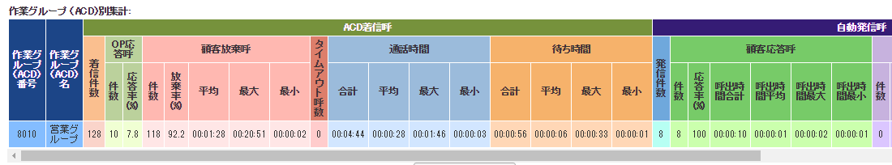
■ （プレディクティブ発信）作業グループ（ACD）ごとの発信数 確認方法
［レポート・履歴］ → ［作業グループ（ACD）レポート］
②
①
■ 検索条件の設定方法
① 作業グループ（ACD）：発着信数を確認したいACDを選択して下さい。
② 日付レンジ：発着信数を確認したい期間を入力して下さい。
①、②を設定し、「検索」ボタンを押すと「作業グループ（ACD）別集計」に集計結果が表示されます。
②
①
■ 確認方法
① 作業グループ（ACD）番号／作業グループ（ACD）名：作業グループ（ACD）番号と名前が表示されます。
② （自動発信呼）発信件数：発信総数が表示されます。

Slide 11

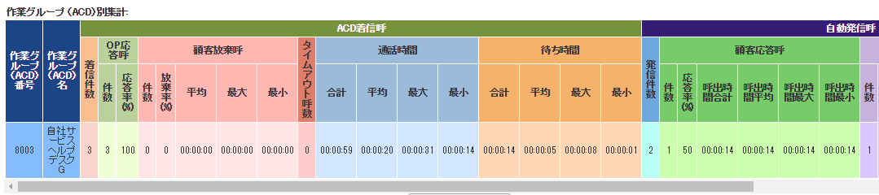
■ （ACD着信呼） 着信数（概要）の確認方法
［レポート・履歴］ → ［作業グループ（ACD）レポート］
②
①
■ 検索条件の設定方法
① 作業グループ（ACD）：発着信数を確認したいACDを選択して下さい。
② 日付レンジ：発着信数を確認したい期間を入力して下さい。
①、②を設定し、「検索」ボタンを押すと「作業グループ（ACD）別集計」に集計結果が表示されます。
①
②
■ 確認方法
① 作業グループ（ACD）番号／作業グループ（ACD）名：作業グループ（ACD）番号と名前が表示されます。
② （ACD着信呼）着信件数：着信件数が表示されます。
※ 注意
プレディクティブ発信業務とインバウンド業務を同じACDで行った場合、着信数を正確に集計できない可能性があります。

Slide 12
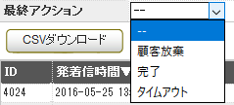
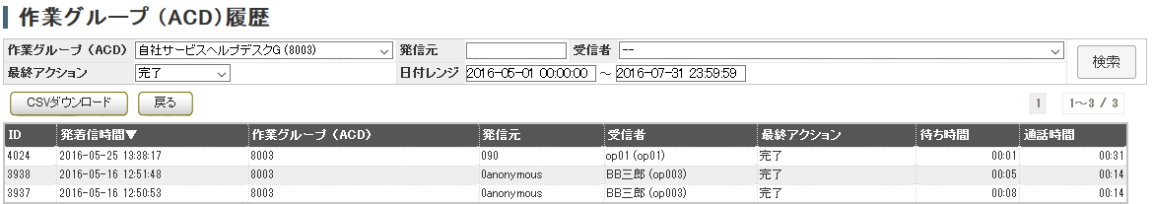
■ （ACD着信呼）履歴詳細 確認方法
［レポート・履歴］ → ［作業グループ（ACD）履歴］
①
②
③
■ 検索条件の設定方法
① 作業グループ（ACD）：ACDを選択して下さい。
② 最終アクションを選択してください。
③ 日付レンジ：期間を設定して下さい。
・ 顧客放棄：顧客側で通話が切断された場合
・ 完了：通話が成立した場合（留守番等含む）
・ タイムアウト：架電先と繋がらずオペレーターやシステム側で切断した場合
■ 確認方法
指定した条件に該当する履歴の詳細が表示されます。
※ 注意
ACDに着信していない呼はこちらに表示されません。「発着信履歴一覧」でご確認下さい。

Slide 13
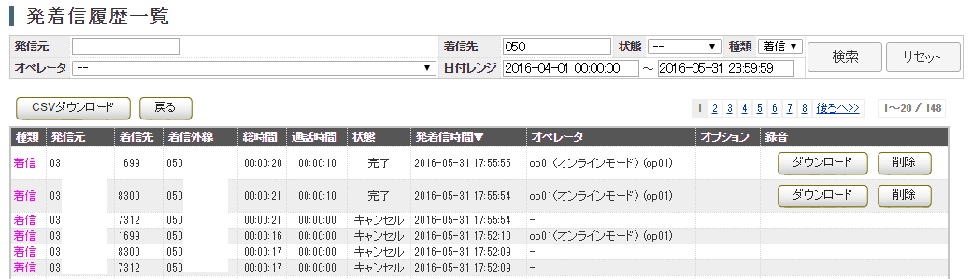
■ 着信履歴（詳細） 確認方法
［レポート・履歴］ → ［発着信履歴一覧］
①
②
③
■ 検索条件の設定方法
① 着信先：着信先として設定している外線番号を入力して下さい。
② 種類：「着信」を選択して下さい。
③ 日付レンジ：期間を設定して下さい。
（履歴例：呼がIVRへ着信し、ACDに転送される場合）
①
②
■ 確認方法
① IVRに着信し、ACDに転送され通話が成立した履歴です。
② IVRに着信し、ACDに転送されましたが通話が成立しなかった履歴です。
※ IVRの着信履歴（内部番号が7000番台）の表示について
⇒「状態」が「完了」（音声ガイダンス設定がある場合）、「キャンセル」 （音声ガイダンス設定がない場合）

Slide 14
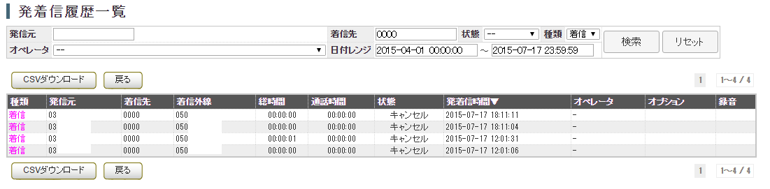
■ BlueBean 契約チャネル数を超えた着信の確認方法
［レポート・履歴］ → ［発着信履歴一覧］
①
②
③
■ 検索条件の設定方法
① 着信先：「0000」と入力して下さい。
② 種類：「着信」を選択して下さい。
③ 日付レンジ：期間を設定して下さい。
■ 確認方法
「着信先」が「0000」と表示されている項目は、BlueBeanの契約チャネル数を超えた着信のため、転送先までコールが着信しなかった
履歴です。

Slide 15

お問い合わせ窓口
■ お電話でのお問い合わせ
受付時間：平日10時～18時（土日祝日、夏季休業、年末年始は除く）
０５０－５８１０－７９７８
※ お電話が繋がりましたら、音声ガイダンスに沿ってお進みください。
■ サポートメールアドレス
bb-support@softsu.co.jp
各種マニュアル、FAQを用意しております。是非ご活用下さい。
■ BlueBeanサポートページ
・サポートドキュメント
https://www.bluebean365.jp/document/
・よくある質問（FAQ）
https://www.bluebean365.jp/faq/
コールセンターで、すぐに使える便利な情報を紹介中！
BlueBean公式Facebookページに 「いいね！」 をお願いします！
https://www.facebook.com/bluebeanofficial/

